Slide 1

Федеральное государственное бюджетное образовательное учреждение
высшего образования «МИРЭА – Российский технологический университет»
Детский технопарк «Альтаир»
WeatherHub
Презентацию подготовили
Ученик группы №7:
Ртищев А.В.
Руководитель: Покровский В.А.
Преподаватель Детского технопарка «Альтаир»
Notes:
Проект называется weatherHUB

Slide 2
Цели и задачи
Цель:
Создание метеостанции с мониторингом данных и записью их в базу данных и на SD карту.
Задачи:
Разработка аппаратного обеспечения
Создание протокола передачи данных по serial port
Написание кода
Notes:
Задачи

Slide 3
Актуальность
Мониторинг и поддержание качества воздуха на промышленных объектах, умных домах.
Notes:
В связи с новыми требованиями возрастает потребность к мониторингу и поддержания качества воздуха на промышленных объектах или умных домах. Метеостанция позволяет следить за воздухом в реальном времени и анализировать изменение в течении времени.

Slide 4
Возможности проекта
Метеостанция подключается в приложении. Данные отображаются в реальном времени и записываются в базу данных и на SD карту. Данные можно пересмотреть в виде графика из базы данных. Можно управлять записью.
Notes:
Что умеет проект

Slide 5
Ход разработки
Приложение
Написание архитектуры
Добавление функций
Протокол и соединение по serial
Написание интерфейса
Notes:
Приложение

Slide 6
Ход разработки
Приложение
Кнопки подключения к метеостанции
Кнопки управления записи (QPushButton)
Персонализация(QDialog, QVBoxLayout)
Таблица комфорта(QPixMap)
Информация в реальном времени(QProcessBar)
Графики(pyqtgraph)
Обмен данными с метеостанцией(QSerialPort, QSerialPortInfo, QIODevice)
Notes:
Интерфейс

Slide 7
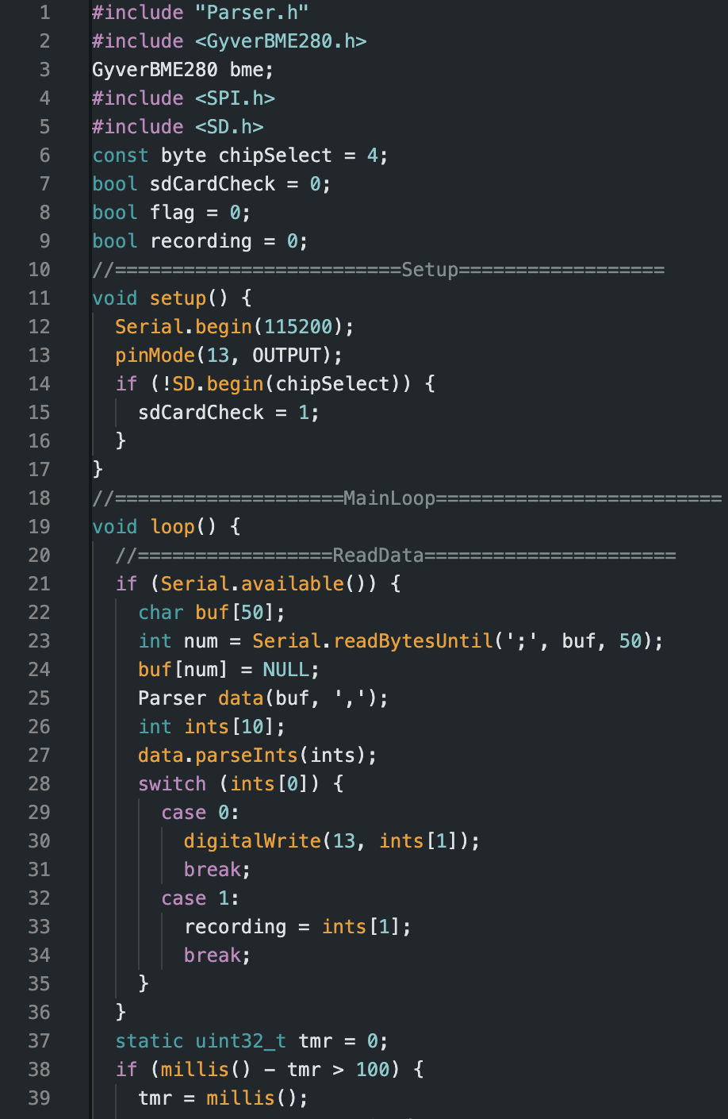
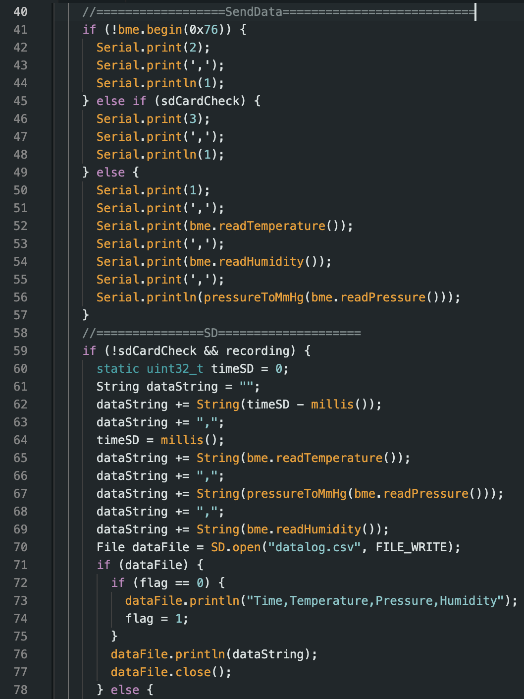
Ход разработки
Arduino
Arduino Nano
BME280
MicroSD card reader
Чтение информации по протоколу для записи данных на SD карту
Отправка данных воздуха по протоколу
Запись на SD карту
Notes:
Arduino. Алгоритм.

Slide 8
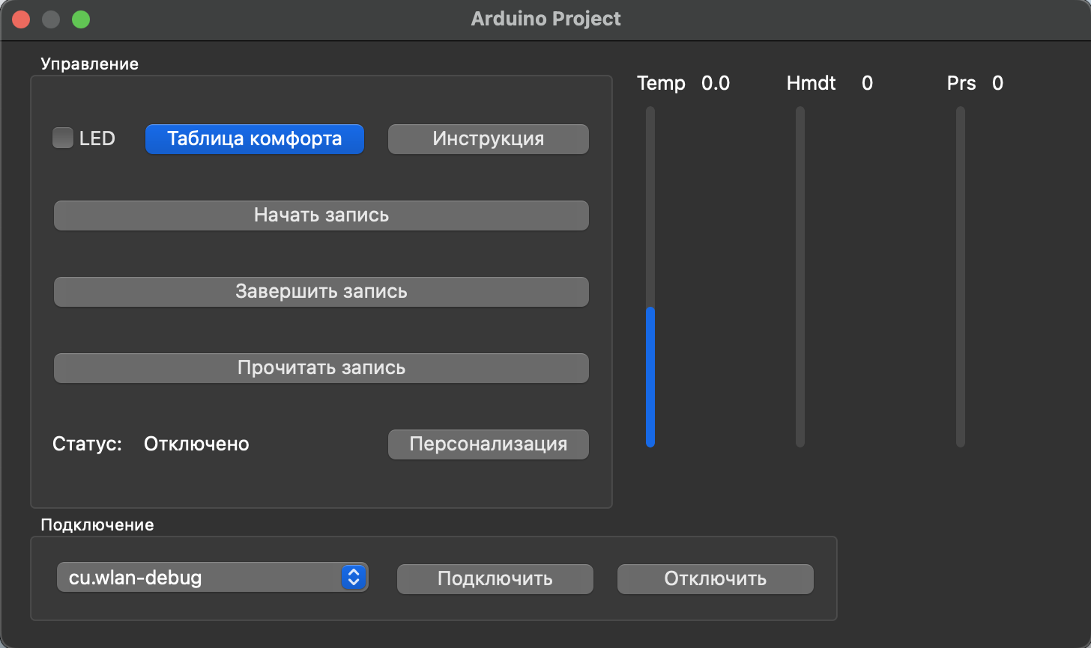
Результат работы
Управление записью
Данные в реальном времени
Подключение к метеостанции
Notes:
Пройтись по каждой кнопке

Slide 9
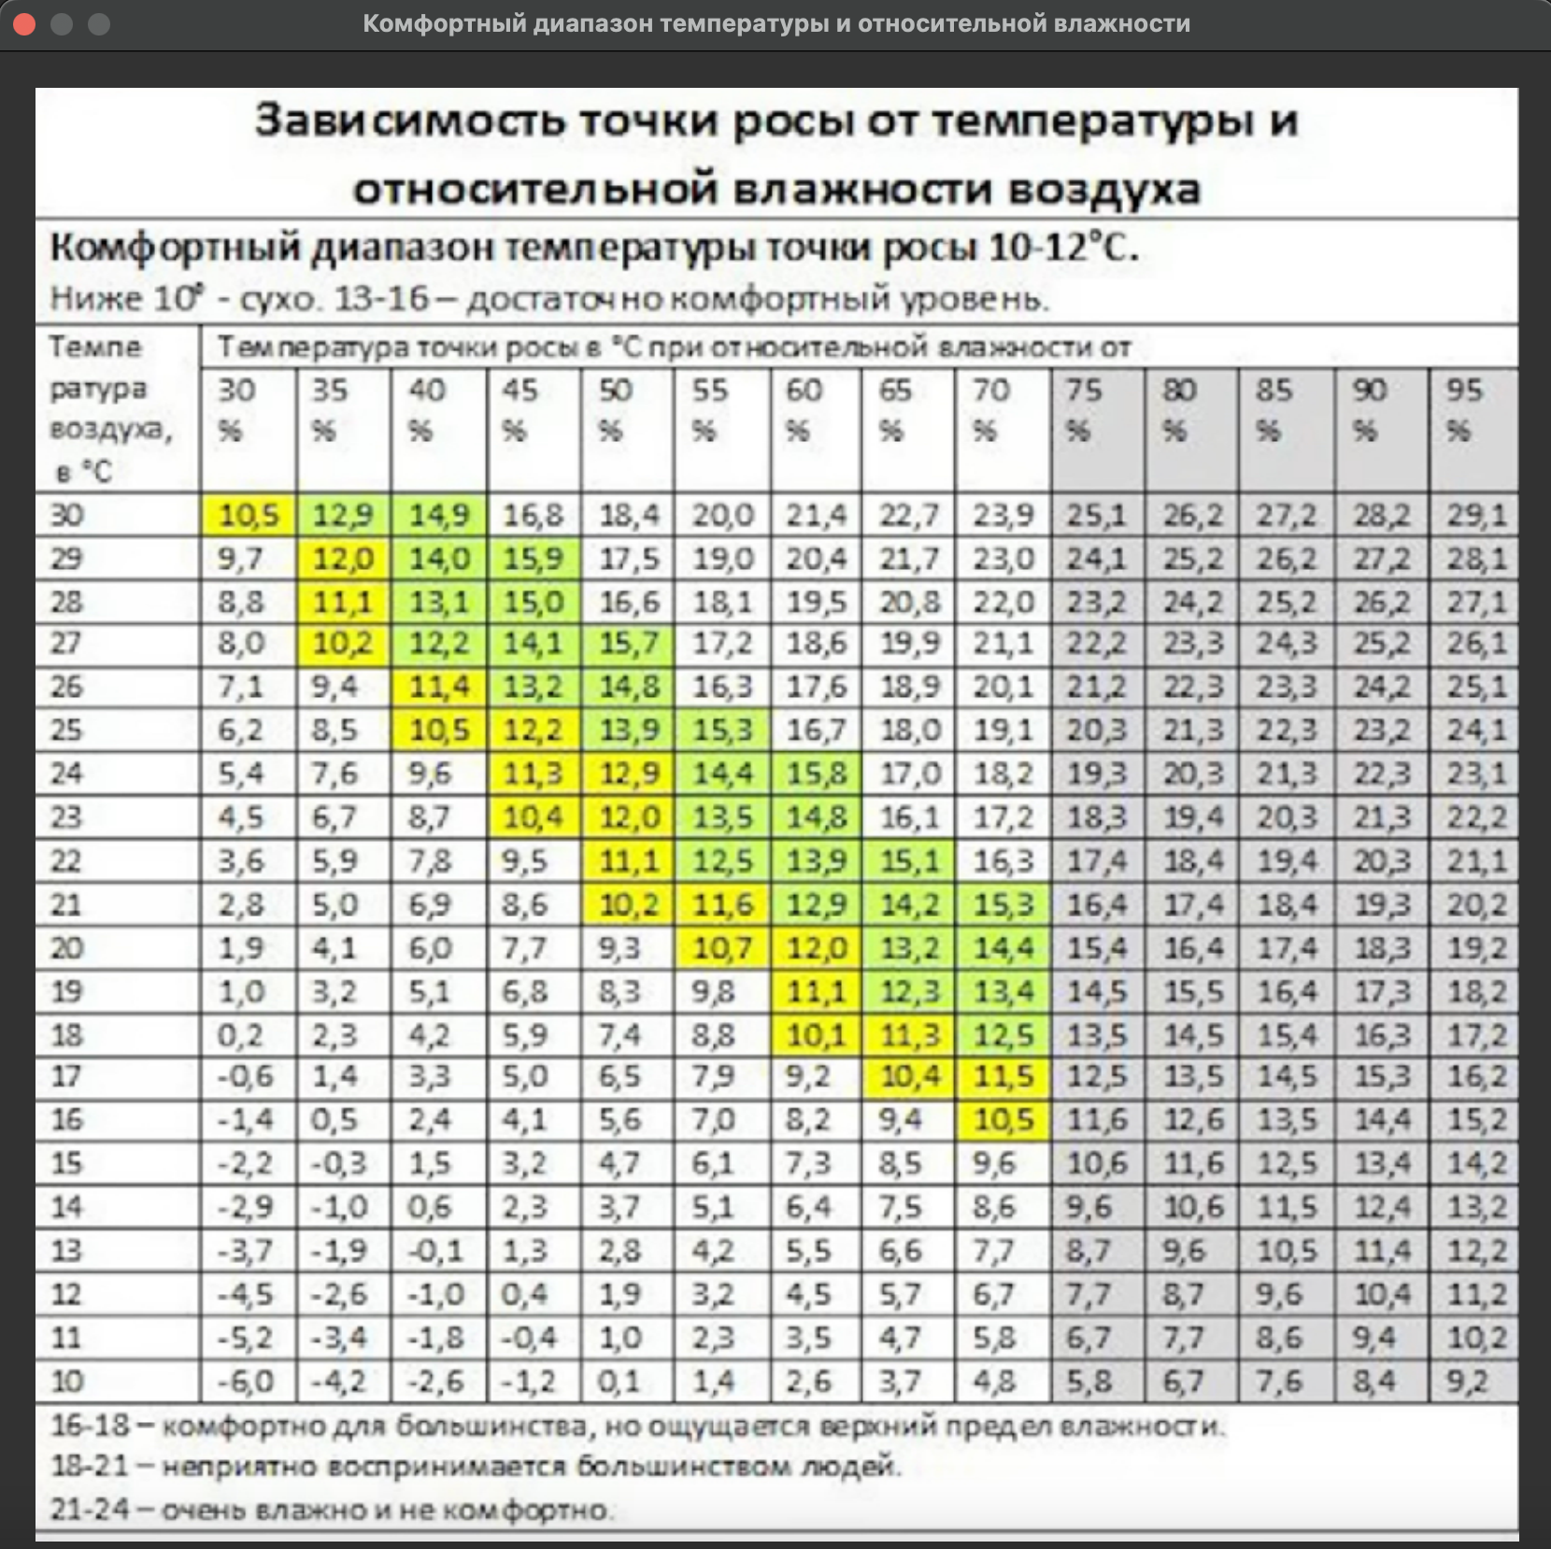
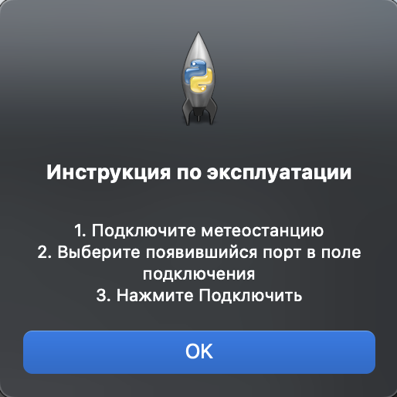
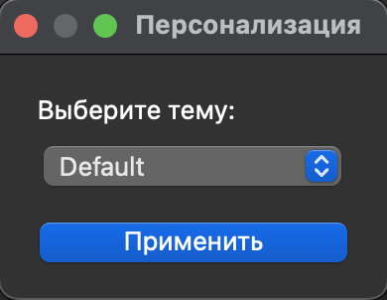
Результат работы
Диалоговые окна
Notes:
Диалоги

Slide 10
Перспектива развития
Добавление новых датчиков анализа воздуха(датчик газа, радиации)
Более расширенное использование SD карты
Вывод информации на метеостанции(дисплей)
Добавление Контрольных точек
Доработка приложения(избавление багов, расширенные настройки и персонализации)
Notes:
Перспективы

Slide 11
СПАСИБО ЗА ВНИМАНИЕ!
Notes:
Спасибо за внимание! Вопросы?

